Slide 1






KEMENTERIAN PENDIDIKAN, KEBUDAYAAN, RISET DAN TEKNOLOGI 2022
TEKNIS PELAPORAN PADA LAMAN
SPMI KEMDIKBUD

Slide 2
Tugas
LLDIKTI mempunyaitugasmelaksanakanfasilitasipeningkatanmutu
penyelenggaraanpendidikantinggi.
LLDIKTI
Fungsi
a. pelaksanaanpemetaanmutuPendidikantinggi;
b. pelaksanaanfasilitasipeningkatanmutupenyelenggaraanpendidikantinggi;
c. pelaksanaanfasilitasipeningkatanmutupengelolaanperguruantinggi;
d. pelaksanaanfasilitasikesiapanperguruantinggidalampenjaminanmutu
(1)LLDIKTIberadadibawahdanbertanggungjawab
kepadaMenteri.
(2)PembinaanLLDIKTIsecarateknisdilakukanoleh
DirekturJenderalPendidikanTinggi,Riset,dan
TeknologidanDirekturJenderalPendidikanVokasi
sesuai dengan bidang tugasnya dan secara
administratif dilakukan oleh Sekretaris Jenderal
Kementerian.
eksternal;
e. pelaksanaan fasilitasi penilaian angka kredit pendidik dan tenaga
kependidikanperguruantinggi;
f. pelaksanaanfasilitasipendirianperguruantinggidanpembentukanprogram
studi;
g. pelaksanaankerjasama;
h. pengelolaandatadaninformasiperguruantinggi;
i. pelaksanaanevaluasidanpelaporanfasilitasipeningkatanmutuperguruan
*Berdasar:Permendikbudristek35Tahun2021tentang
OrganisasiDan Tata KerjaLembaga LayananPendidikan Tinggi
tinggi;dan
j. pelaksanaanadministrasi.

Slide 3

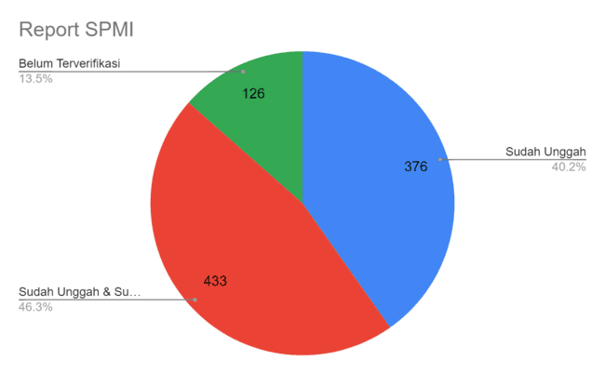
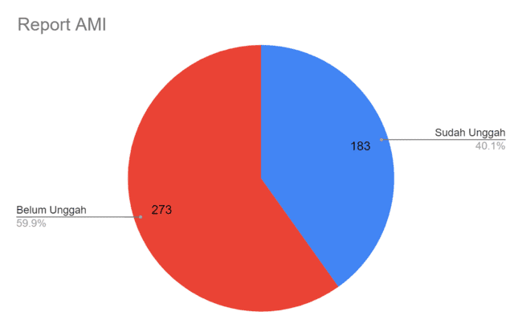
Pelaporan SPMI dan AMI

Slide 4
Akreditasi Perguruan Tinggi Swasta
Akhir 2022 – Awal 2023
449 PTS
7
97
194
151
Akreditasi
Unggul / A
Akreditasi
Baik Sekali / B
Akreditasi
Baik / C
Tidak Terakreditasi
2021
450 PTS
5
105
186
154

Slide 5
Akreditasi Program Studi Perguruan Tinggi Swasta
Akhir 2022 – Awal 2023
2717 Prodi
175
1165
959
418
Akreditasi
Unggul / A
Akreditasi
Baik Sekali / B
Akreditasi
Baik / C
Tidak Terakreditasi
2021
2493 Prodi
168
1151
773
401

Slide 6

DASAR HUKUM
Penjaminan Mutu Pendidikan Tinggi
BAB III: PENJAMINAN MUTU
Bagian Kesatu Bagian Kedua Bagian Ketiga Bagian Keempat Bagian Kelima
: Sistem Penjaminan Mutu
: Standar Pendidikan Tinggi
: Akreditasi
: Pangkalan Data Pendidikan Tinggi
: Lembaga Layanan Pendidikan Tinggi
UU No. 12 Tahun 2012 Tentang
Pendidikan Tinggi (UU Dikti)
Permendikbud No 35 Tahun 2021 tentang Organisasi dan Tata Kerja Lembaga Layanan Pendidikan Tinggi

Slide 7
LANDASAN HUKUM:
  Bab III Pasal 52 Undang-Undang Nomor 12 tahun 2012
  tentang Pendidikan Tinggi
  (1) Penjaminan Mutu Pendidikan Tinggi merupakan kegiatan sistemik untuk meningkatkan mutu pendidikan tinggi secara berencana dan berkelanjutan.
  (2) Penjaminan mutu sebagaimana dimaksud pada ayat (1) dilakukan melalui penetapan, pelaksanaan, evaluasi, pengendalian, dan peningkatan standar pendidikan tinggi.

Slide 8
Mekanisme SPMDikti
❑ Pasal 3 Permenristekdikti No. 62 Tahun 2016 Tentang SPMDikti
SPM Dikti terdiriatas:
a.Sistem Penjaminan Mutu Internal (SPMI);dan
b.Sistem Penjaminan Mutu Eksternal(SPME).
❑ Pasal 3 ayat (2) sd. ayat (4) Permenristekdikti No. 62 Tahun 2016 Tentang SPM
Dikti
(2)SPMI direncanakan, dilaksanakan, dievaluasi, dikendalikan, dan
dikembangkanolehperguruantinggi.
(3)SPMEdirencanakan,dievaluasi,dilaksanakan,dikendalikan,dan dikembangkanoleh
BAN-PTdan/atau LAMmelaluiakreditasisesuai dengankewenanganmasing-
masing.
(4)LuaranpenerapanSPMIolehperguruantinggidigunakanolehBAN-PT atau
LAM untuk penetapan status dan peringkat terakreditasi perguruan tinggi
atauprogamstudi
❑ Pasal7ayat(1)PermenristekdiktiNo.62Tahun2016TentangSPMDikti
(1)Data, informasi pelaksanaan, serta luaran SPMI dan SPME dilaporkan dan
disimpanolehperguruantinggidalamPangkalanDataPendidikanTinggi.
5

Slide 9






PENINGKATAN
KETAATAN
LAPORAN SPMI
Saatinidari449 PTS di LLDIKTI
Wilayah IV
376 PTS telahsecarataat
melaporkanDokumenSPMI
melaluilaman
https://spmi.kemdikbud.go.id
Konsekuensijikatidaktaat
pelaporanSPMI makatidak
dapatdirekomendasikan
akreditasiataureakreditasi
keLAM atauBAN PT dari
LLDIKTI, sertatidakakan
direkomendasikanprogram
RPL atauprogram lainnya
yang sejenis
BagiPT yang belum
mengisilamanSPMI
Kemdikbudakan
dilakukan
pendampingan
pelaporanSPMI
LLDIKTI WILAYAH IV berperansecaraaktifdalammeningkatkanpemahamanterkaitpenyusunandokumenSPMI
dan pelaporanSPMI melaluikegiatansosialisasibaikdariDIPA maupunswadayaPT

Slide 10


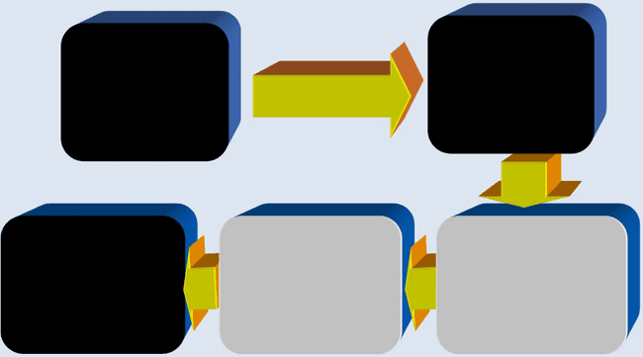
P
P
P
PROSESSPMIPENDIDIKAN AKADEMIK & VOKASI
P E
Dokumen/
Buku
Kebijakan
Mutu
Dokumen/
Buku
Manual
Mutu
Dokumen/
Buku
Standar
Mutu
Dokumen/
Buku
Formulir
Mutu
DokumenMutu/
Buku
Pelaksanaan
Penjaminan
Mutu
Dokumenyang harusdiisipada
lamanSPMI Kemdikbud
Kebijakan
Manual
Standar
melingkupiproses PPEPP,
pengisianpaling lambattanggal1
November 2022 untukdilakukan
Verifikasi oleh para faswilSPMI
Formulir
Kaizen
Tindakan
Penjaminan
Audit
Pelaksanan
Penjaminan
Mutu
Evaluasi
Penjaminan
Mutu
Mutu

Slide 11
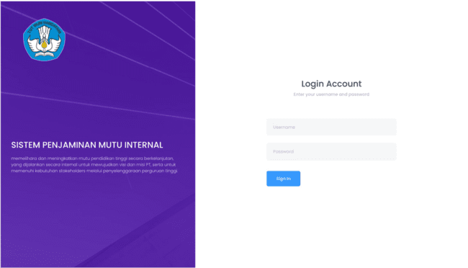
untukmasukatauloginkedalamAplikasiPelaporanSistem
Penjaminan Mutu Internal pengguna dapat meminta
OperatorPDDiktiAdmindimasing-masingPerguruanTinggi
untukmembuatkanAkunPDDiktidenganRoleSPMI,yang
selanjutnyausernamedanpasswordtersebutbisadilogin
kandiWebsitehttp://spmi.kemdikbud.go.id/danselanjutnya
mengkliktombolsignin

Slide 12
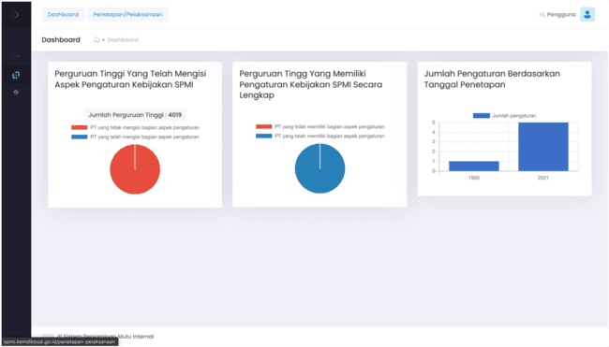

Slide 13
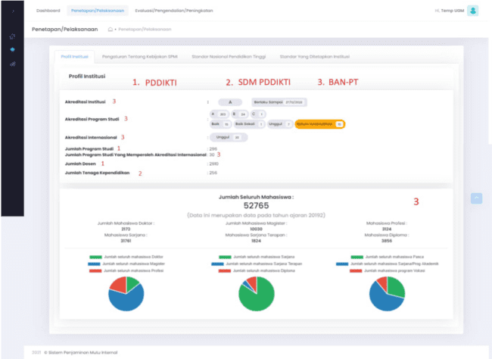

Slide 14
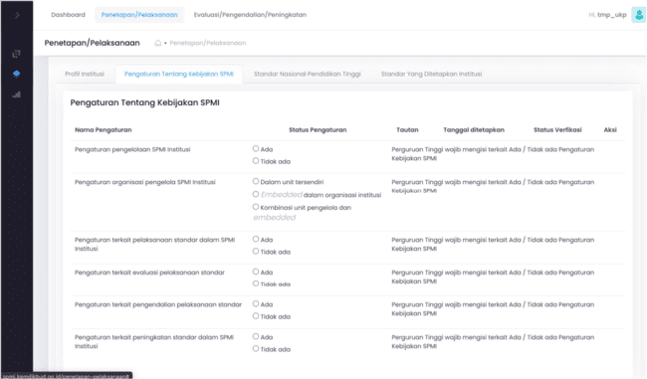

Slide 15
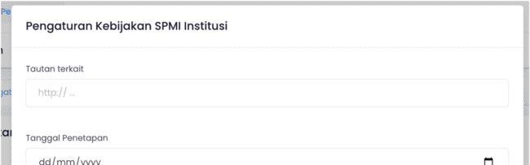
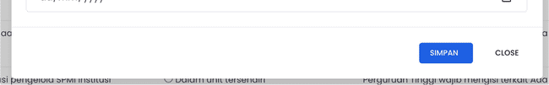

Slide 16
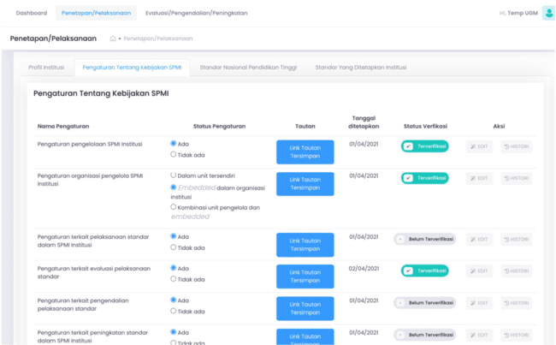

Slide 17
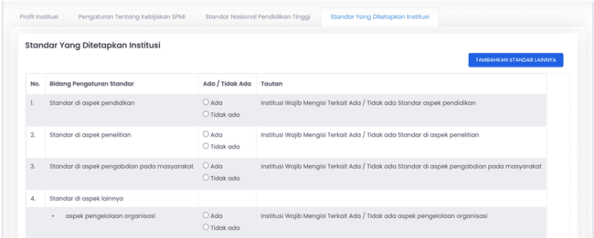


Slide 18
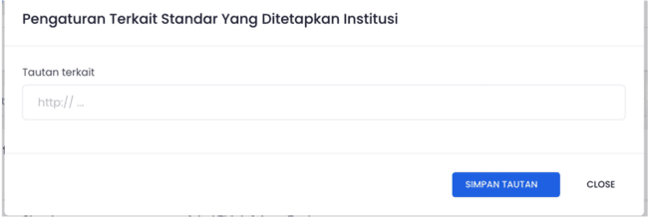

Slide 19
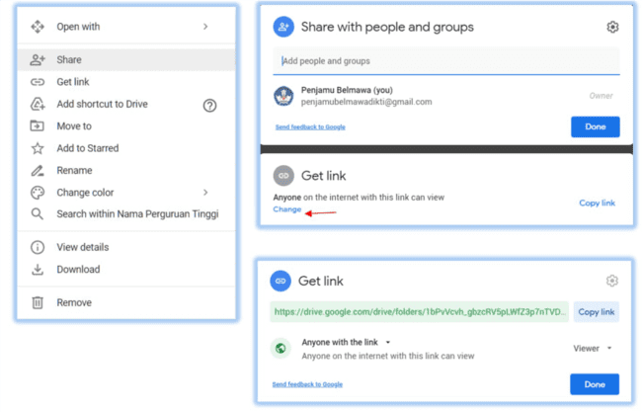

Slide 20
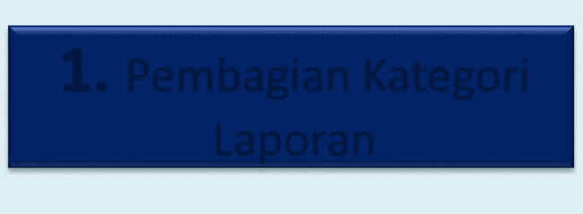

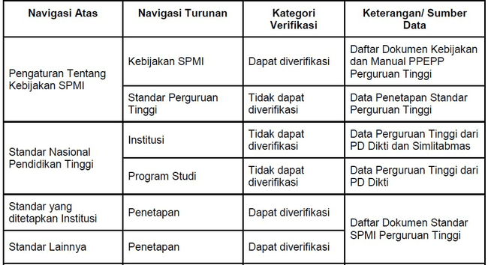
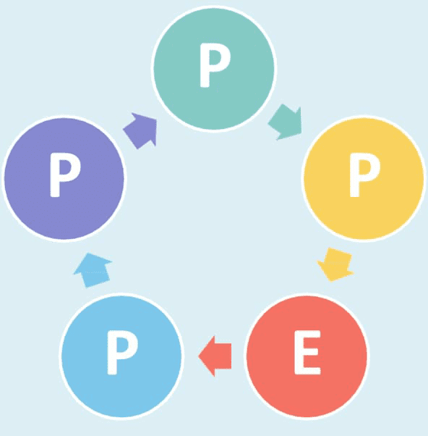
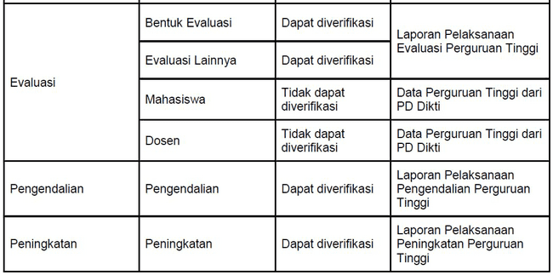
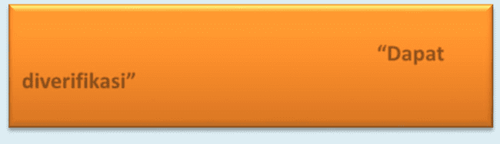
1.PembagianKategori
Laporan
Catatan:
HanyalaporanSPMIdengankategori“Dapat
diverifikasi”yang akandiverifikasi oleh
verifikator

Slide 21

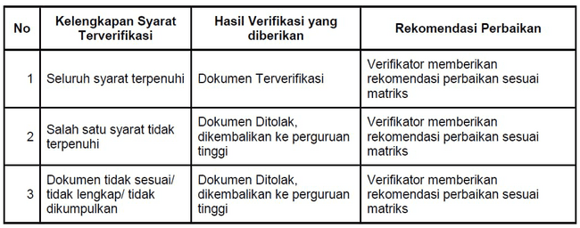
2.StatusHasilVerifikasi&RekomendasiPerbaikan

Slide 22
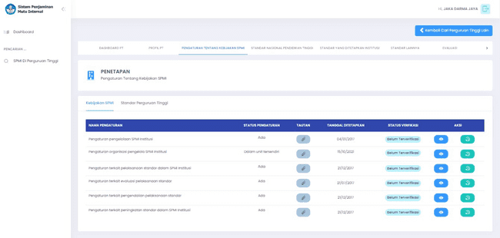

Navigasi:PengaturantentangKebijakanSPMI

Slide 23
Navigasi:PengaturantentangKebijakanSPMI
No Navigasi
DokumenBuktiyang
dapat digunakan
SyaratTerverifikasi
(harusterpenuhiseluruhnya)
LingkupCatatanPerbaikanoleh
Verifikator
1. PeraturanDirekturtentang
1. KetepatanDokumen/
Kesesuaianyangdilaporkan
1. StrukturDokumen,
pengelolaanSPMI
2. KeterbaruanPeraturan
Pengaturanpengelolaan
SPMIInstitusi
2. 4(empat)DokumenSPMI
2. Kesahihan/Keabsahan
3. Perundangan,
1
yangsahih
Dokumen(Pihakyang
menyetujuidan
mengesahkan,Kelengkapan
tandatangandanstempel)
4. Ketepatanpenggunaanistilah,
3. Dokumenlainnyayang relevan
5. Hal-halyangtidak sesuaidengan
peraturanperundangan
1. DokumenPenetapantentangstruktur
1. Ketepatan Dokumen/
Kesesuaian yangdilaporkan,
1. StrukturDokumen,
2. KeterbaruanPeraturan
3. Perundangan,
4. Ketepatanpenggunaanistilah,
Pengaturanorganisasi
engelolaSPMIInstitusi
organisasi beserta tugasdanfungsinya
2. SuratKeputusan pengangkatan
2
2. Kesahihan/Keabsahan
p
pejabat pengelolaSPMI
Dokumen
3. Dokumenlainnyayang relevan
5. Hal-halyangtidaksesuaidengan
peraturanperundangan
1. Dokumenmanualpelaksanaan SPMI
2. Dokumenpedoman pelaksanaan
1. KetepatanDokumen/
Kesesuaianyang
1. StrukturDokumen,
2. KeterbaruanPeraturan
3. Perundangan,
4. Ketepatanpenggunaanistilah,
Pengaturanterkait
pelaksanaanstandardalam
SPMIInstitusi
standarSPMI
dilaporkan,
3
3. Dokumenpanduan pelaksanaan
2. Kesahihan/KeabsahanDokumen
standarSPMI
3. SubstansiDokumen(substansi
minimal sesuaidokumentersebut)
5. Hal-halyangtidaksesuaidengan
4. Dokumenlainnyayangrelevan
peraturanperundangan

Slide 24
lanjutan…!
No Navigasi
DokumenBuktiyang
dapat digunakan
SyaratTerverifikasi
(harusterpenuhiseluruhnya)
LingkupCatatanPerbaikanoleh
Verifikator
1. Dokumenmanualevaluasi
1.KetepatanDokumen/
Kesesuaianyang dilaporkan,
1.StrukturDokumen
2.KeterbaruanPeraturan
SPMI
2. Dokumenpedoman/panduan
2.Kesahihan/KeabsahanDokumen
3.SubstansiDokumen
Perundangan
3.Ketepatanpenggunaanistilah,
Pengaturanterkait evaluasi
pelaksanaanstandar
Evaluasi
4
3. Dokumenstandarevaluasi
4.Hal-halyangtidak sesuaidengan
4. Dokumenlainnyayangrelevan
peraturanperundangan
1. Dokumenmanual pengendalianhasil
1.KetepatanDokumen/
Kesesuaianyang dilaporkan,
1.StrukturDokumen,
2.KeterbaruanPeraturan
Pengaturanterkait
pengendalianpelaksanaan
standar
evaluasi pelaksanaanstandar
2. Dokumenpedoman/panduan
5
pengendalianhasilevaluasi
pelaksanaanstandar
2.Kesahihan/KeabsahanDokumen
3.SubstansiDokumen
Perundangan,
3.Ketepatanpenggunaanistilah,
3. Dokumenlainnyayangrelevan
4.Hal-halyangtidak sesuaidengan
peraturanperundangan
6
1. Dokumenmanualpeningkatan standar
2. Dokumenpedoman/panduan
1.KetepatanDokumen/
Kesesuaianyang dilaporkan,
1.StrukturDokumen,
2.KeterbaruanPeraturan
Pengaturanterkait
peningkatanstandardalam
SPMIInstitusi
Perundangan,
3.Ketepatanpenggunaanistilah,
peningkatanstandar
2.Kesahihan/KeabsahanDokumen
3.SubstansiDokumen
3. Dokumenlainnyayangrelevan
4.Hal-halyangtidak sesuaidengan
peraturanperundangan

Slide 25
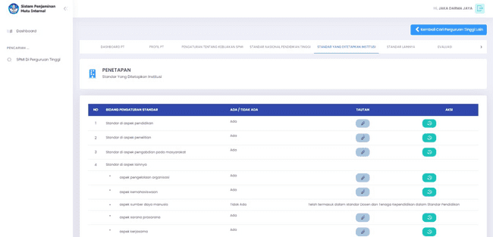

Navigasi:Standaryang DitetapkanInstitusidan StandarLainnya

Slide 26
Navigasi:Standaryang Ditetapkan InstitusidanStandarLainnya
No Navigasi
DokumenBuktiyangdapat
digunakan
SyaratTerverifikasi
(harusterpenuhiseluruhnya)
LingkupCatatanPerbaikanoleh
Verifikator
1.KetepatanDokumen/Kesesuaianyangdi
1.StrukturDokumen,
2.KeterbaruanPeraturan
laporkan,
2.Kesahihan/KeabsahanDokumen
Perundangan,
3.Ketepatanpenggunaanistilah,
DokumenStandarAspek
Pendidikan
3.SubstansiDokumen(NamaStandarsesuai
4.Hal-halyangtidak sesuaidengan
1 Standardiaspek
SNDikti,substansiminimalsesuai
dokumen tersebut),
peraturanperundangan
pendidikan
4.JumlahMinimal:8 StandarPendidikan
1.KetepatanDokumen/Kesesuaianyangdi
1. Struktur Dokumen,
laporkan,
2.Kesahihan/KeabsahanDokumen
2. Keterbaruan Peraturan
2 Standardiaspek
DokumenStandarAspek
Penelitian
Perundangan,
penelitian
3.SubstansiDokumen
4.JumlahMinimal:8 StandarPenelitian
3. Ketepatanpenggunaanistilah,
4. Hal-hal yang tidak sesuai dengan
peraturan perundangan
1.KetepatanDokumen/Kesesuaianyangdi
1. Struktur Dokumen,
Standardiaspek
pengabdian pada
masyarakat
DokumenStandarAspek
PengabdiankepadaMasyarakat
laporkan,
2.Kesahihan/KeabsahanDokumen
2. Keterbaruan Peraturan
3
Perundangan,
3. Substansi Dokumen
3. Ketepatanpenggunaanistilah,
4. Jumlah Minimal: 8 StandarPengabdian
4. Hal-hal yang tidak sesuai dengan
kepada Masyarakat
peraturanperundangan
1. KetepatanDokumen/ Kesesuaianyang di
1. Struktur Dokumen,
4 _{l}
S
tandardiaspek
innya/StandarLainnya ^{DokumenStandarMelampaui}
laporkan,
2. Keterbaruan Peraturan
a
2. Kesahihan/Keabsahan Dokumen
Perundangan,
3. Substansi Dokumen
3. Ketepatanpenggunaanistilah,
4. Hal-hal yang tidak sesuai dengan
peraturan perundangan

Slide 27
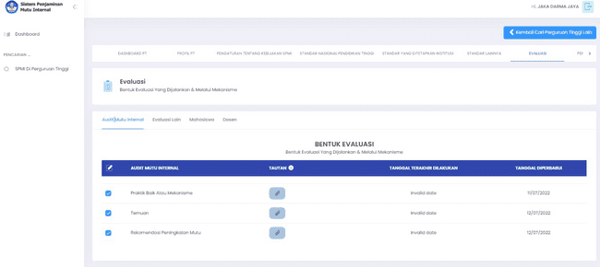


Navigasi:Evaluasi:AuditMutuInternaldan BentukEvaluasiLainnya

Slide 28
Navigasi:Evaluasi:AuditMutuInternaldan BentukEvaluasiLainnya
No Navigasi
DokumenBuktiyangdapat
digunakan
SyaratTerverifikasi
(harusterpenuhiseluruhnya)
LingkupCatatanPerbaikanoleh
Verifikator
1 AuditMutuInternal
1. PeraturanDirekturtentang
perencanaan,pelaksanaandan
1.KetepatanDokumen/Kesesuaian
MemastikanpelaksanaanAMI
mengacukeStandarSPMI
yangdilaporkan,
2.Kesahihan/KeabsahanDokumen
pelaporanAuditMutuInternal(AMI)
2. Dokumenstandar/kebijakan/panduan
(Pihak yang menyetujuidan
mengesahkan,Kelengkapan tanda
tangandanstempel),
a
AuditMutuInternal(AMI)/manual
standar Audit Mutu Internal
(AMI)/SOP
PraktikBaik AtauMekanisme
3.SubstansiDokumen(mengevaluasi
3. SuratkeputusanDirekturtentang
ketercapaianpelaksanaanStandar
SPMI yang sudahditetapkan)
pengangkatanTimAuditorAudit
MutuInternal (AMI)
4. Buktiinovasi
5. Dokumenlainnyayang relevan
1. DokumenhasiltemuanAudit Mutu
Internal(AMI)(bisa dalamlaporan
AuditMutuInternal)
Buktitemuanyangtelahdisepakati
Auditordan
TidakadaCatatan
b Temuan
Auditee
2. Dokumenlainnyayang relevan
1. RekomendasiAuditMutu Internal
BuktiRekomendasi ^{TidakadaCatatan}
RekomendasiPeningkatan
Mutu
(AMI)(bisadalamlaporanAudit
MutuInternal)
c
2. Dokumenlainnyayang relevan
2 EvaluasiLainnya
1. Laporanevaluasilainnya (selain
1.KetepatanDokumen/Kesesuaian
TidakadaCatatan
AMI)yang dilaksanakan
2. Dokumenlainnyayangrelevan
yangdilaporkan,
2.Kesahihan/KeabsahanDokumen
EvaluasiLainnya
(Pihak yang menyetujuidan
mengesahkan,Kelengkapan tanda
tangandanstempel)

Slide 29
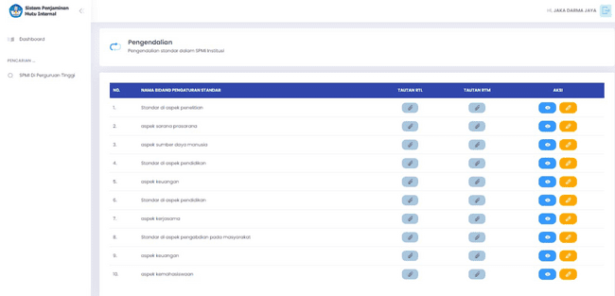



Navigasi:Pengendalian

Slide 30
Navigasi:Pengendalian
No Navigasi
DokumenBuktiyangdapat
digunakan
SyaratTerverifikasi
(harusterpenuhiseluruhnya)
LingkupCatatanPerbaikanoleh
Verifikator
1 BuktiPelaksanaanRTM ^{LaporanRTMataubukti}
pelaksanaanlainnyayang
1.BuktiKehadiranManajemen,
2.KetepatanDokumen/Kesesuaianyang
Kesesuaiandengan7aspekpada
MatriksPenilaianAkreditasi
menindaklanjutihasilAMI
dilaporkan,
3.SubstansiDokumen(terdapatagendaRTM
menindak-lanjutihasilAMI)
4.Kesahihan/KeabsahanDokumen(Pihak
yang menyetujuidanmengesahkan,
Kelengkapantandatangandanstempel)
2 _{TautanRTL} RencanaTindakLanjut(bisa dalam
BuktiRTL TidakadaCatatan
laporan)
3 BuktiPelaksanaanRTL
LaporanRTLataubukti
pelaksanaanlainnya
KetepatanDokumen/Kesesuaianyangdi
laporkan
TidakadaCatatan

Slide 31
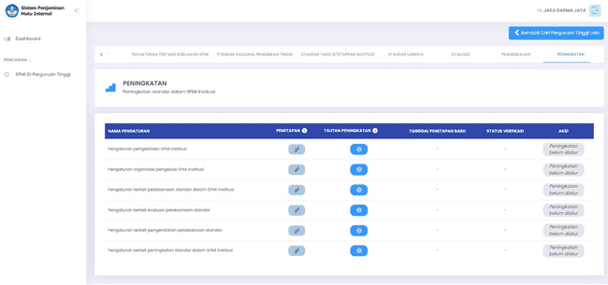
Navigasi:Peningkatan

Slide 32
Navigasi:Peningkatan
No Navigasi
DokumenBukti
yangdapat
digunakan
SyaratTerverifikasi
(harusterpenuhiseluruhnya)
LingkupCatatanPerbaikanoleh
Verifikator
Dituliskancatatan:Sementaratidakdilakukanverifikasi
karenaketidaksesuaiandokumen,mohon setiap
perguruantinggimenyiapkanbuktipeningkatan
StandarSPMI
1
Pengaturanpengelolaan
SPMIInstitusi
Dianggapterverifikasi
Dituliskancatatan:Sementaratidakdilakukanverifikasi
karenaketidaksesuaiandokumen,mohon setiap
perguruantinggimenyiapkanbuktipeningkatan
StandarSPMI
2
Pengaturanorganisasi
pengelolaSPMIInstitusi
Dianggapterverifikasi
Dituliskancatatan:Sementaratidakdilakukanverifikasi
karenaketidaksesuaiandokumen,mohon setiap
perguruantinggimenyiapkanbuktipeningkatan
StandarSPMI
Pengaturanterkait
pelaksanaanstandardalam
SPMIInstitusi
3
Dianggapterverifikasi
Dituliskancatatan:Sementaratidakdilakukanverifikasi
karenaketidaksesuaiandokumen,mohon setiap
perguruantinggimenyiapkanbuktipeningkatan
StandarSPMI
4
Pengaturanterkait evaluasi
pelaksanaanstandar
Dianggapterverifikasi
Pengaturanterkait
pengendalianpelaksanaan
standar
Dituliskancatatan:Sementaratidak dilakukanverifikasi
karenaketidaksesuaiandokumen,mohon setiap
perguruantinggimenyiapkan
buktipeningkatanStandarSPMI
5
Dianggapterverifikasi
1.KetepatanDokumen/Kesesuaian
yangdilaporkan,
2.Kesahihan/KeabsahanDokumen(Pihak
Pengaturanterkait
peningkatanstandardalam
SPMIInstitusi
Dokumen
StandarSPMI
yang sudah
ditingkatkan
yang menyetujuidanmengesahkan,
3.Kelengkapantandatangandanstempel),
6
TidakadaCatatan
SubstansiDokumen(substansiminimal
sesuaidokumentersebut),
4.DokumenHasilPeningkatanStandar

Slide 33


Terima Kasih
Lembaga Layanan Pendidikan Tinggi Wilayah IV
Kementerian Pendidikan, Kebudayaan, Riset, dan Teknologi
Jalan Penghulu Haji Hasan Mustofa No. 38
Bandung
40124
Email : informasi@lldikti4.id
Laman: www.lldikti4.id
Kontak: (022) 7275630 _{@lldiktiwilayah4 @msamsuri1979}

